Slide 1



组长：宗新淇
组员：扈朋华 王英才
屈林珊 吴思远
申一凡

Slide 2
目录
1
立项灵感
2
团队分工
3
功能划分
4
创新之处

Slide 3
目录
1
立项灵感
2
团队分工
3
功能划分
4
创新之处

Slide 4
立项灵感
亚洲杯
开幕啦！
中国福将
于大宝！
中国队
进球啦！
1
里皮
神奇换人
中国队两连胜！
国人看到希望！
冲击世界杯！

Slide 5
立项灵感
亚洲一哥伊朗队！
期待中场调整！
中国队
失误了！
中国队又丢一球
1
留给中国队的时间不多了！
比分锁定在0:3！
再见
亚洲杯！

Slide 6


立项灵感
学方法
学技术
1
同探讨
促进步

Slide 7
2
团队分工

Slide 8
团队分工
宗新淇
主要负责SSM的框架构建，后台数据和前端页面交互，将前端输入数据加载到数据库中，实现相应变化。。
扈朋华
文档的提交和用例图的设计以及测试，通过测试发现问题，并在解决后完成最后所有的文档并提交。
王英才
社区首页(主要是轮播图以及下面的比赛时间，最上方的个人信息索引栏)。
2
屈林珊
前端页面设计，社区、帖子详情、分类、个人信息、充值及其他功能并实现对应页面的设计。
吴思远
前端页面设计，社区、帖子详情、分类、个人信息、充值及其他功能并实现对应页面的设计。
申一凡
搜索数据并插入数据库，测试数据库的完备性。检验、对比前端传入数据是否符合要求，进行分析并改正。

Slide 9
3
功能划分

Slide 10

功能划分
登录
点赞
数据库验证后登陆
Ajax实现点赞
浏览
呈现帖子的内容
个人页面
3
评论
呈现个人信息
实时点评
收藏
收藏到个人空间

Slide 11
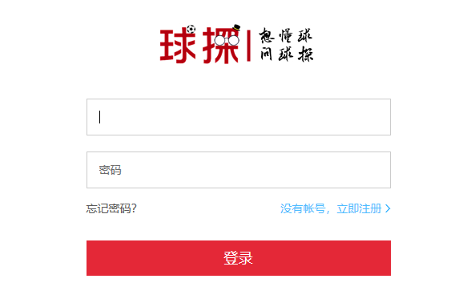
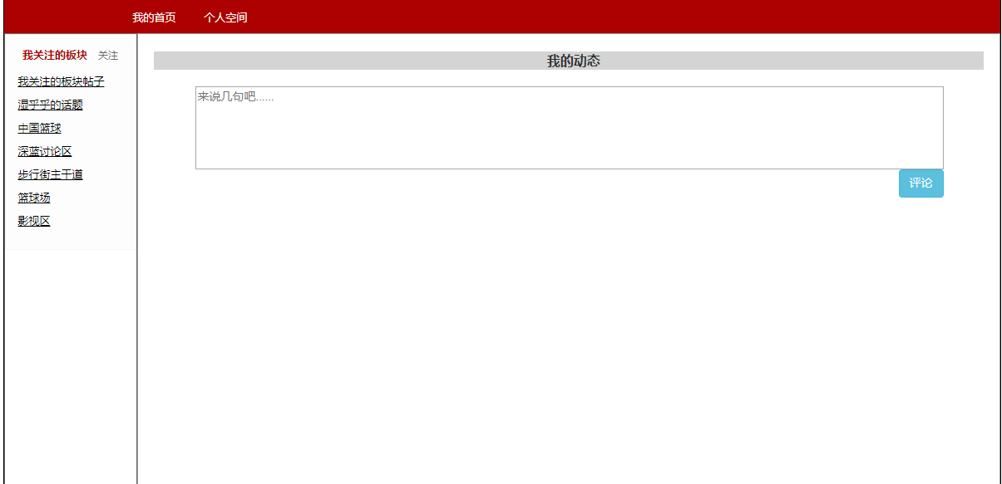
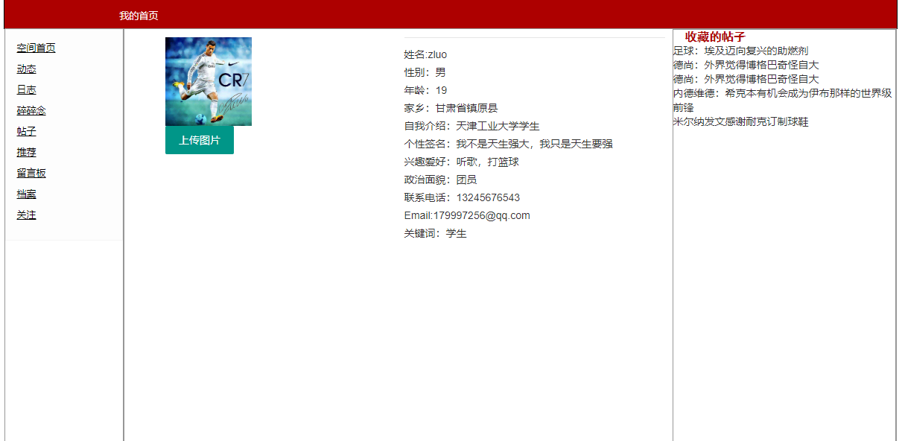
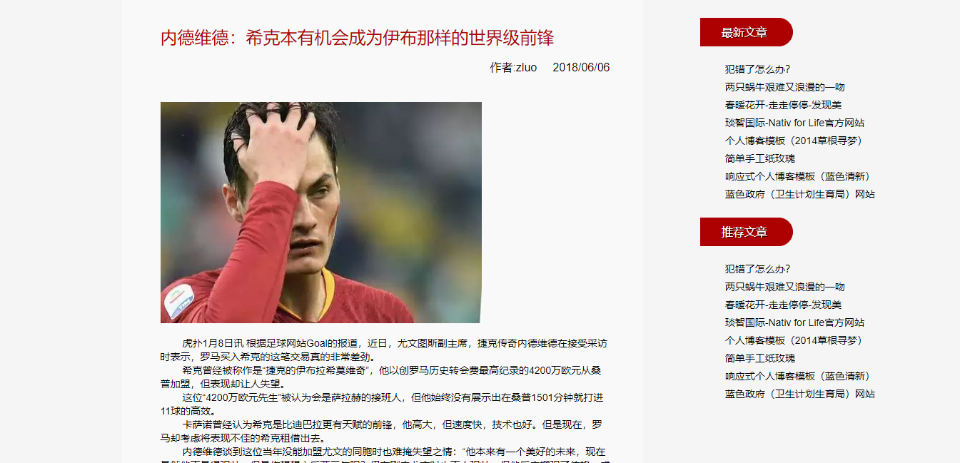
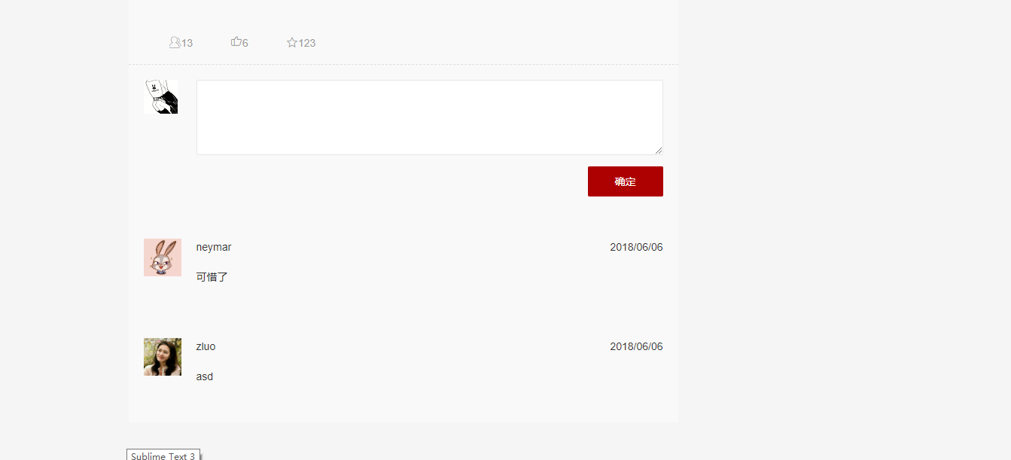
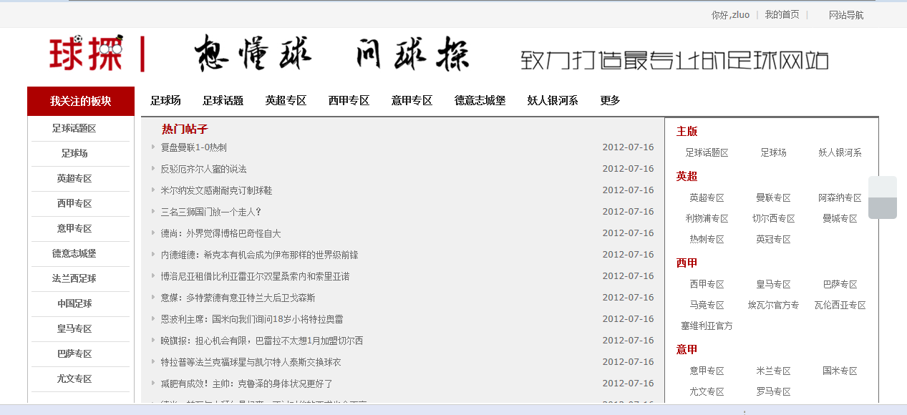
功能划分
页面展示
3

Slide 12
4
创新之处

Slide 13
创新之处
数据全面
不同于以往的足球论坛，不仅能够发帖回帖讨论足坛趣闻轶事。更提供足坛各大顶级赛事的各种数据，包括球员数据、球队数据、对阵信息，让球迷朋友们有数据可依，让中国球迷能轻松了解到世界上最全面最真实的足球知识
4

Slide 14




Slide 15
组长：宗新淇
组员：扈朋华 王英才
屈林珊 吴思远
申一凡

